Slide 1
在线购物系统
第 1 次阶段性评审 · PHASE REVIEW 01
先把规则定清楚，再动手写代码
项目组 9 | 组长：卢思晨
组员：郭子涵，周育民，吴顺宝，缪茂锦
2026 年 10 月 8 日

Slide 2
系统概览
迭代计划
目录

01
02
04
03
需求设计
其他进展

Slide 3


PART ONE
系统概览

Slide 4
成员 | 负责内容
周育民 | 项目需求分析、业务流程梳理、系统建模、用例图、领域类图、商品状态图、所有设计类文档撰写。
郭子涵 | 技术栈调研、数据库结构设计、后端环境搭建、后端接口开发、核心业务逻辑编码、后端调试。
吴顺宝 | 前端技术调研、页面原型设计、前端页面编写、UI布局美化、页面交互实现、前端调试。
缪茂锦 | 项目各阶段功能测试、BUG记录与汇总、测试报告编写、功能验收校验、上线合规检查。
卢思晨 | GitHub仓库搭建与管理、分支规范维护、全部Wiki页面搭建更新、每一次迭代评审报告撰写、阶段性PPT制作、答辩主讲、项目进度统筹、所有成果物汇总整理、格式校对与提交通道对接。

Slide 5
这是一个什么样的系统
系统概览
三个和普通电商不一样的地方
01
唯一卖家
卖家身份内置于系统，不存在多卖家竞争
账号固定指定、无注册，连退出登录都不需要
02
匿名买家
不注册不登录，姓名电话仅用于本次交易，靠一串口令码认领自己的意向
无账号体系，用「临时凭证」完成身份闭环
03
线下交易
交易闭环靠状态机驱动，而非资金流转
没有支付模块，一手交钱一手交货，由卖家标记成败
▎设计对比：普通电商 → 本系统
维度 | 普通电商 | 本系统
交易方式 | 购物车加购 | 一次只卖一件
身份体系 | 注册账号 / 登录 | 口令码认领，无账号
资金流转 | 在线支付 / 退款 | 线下交付，卖家标记成败
「
同一时刻只能卖一件、买家不能挑、卖家也不能挑
在线购物系统 · 第 1 次阶段性评审 · 项目组 9
02

Slide 6
PART TWO
迭代计划

Slide 7
总体计划与本次迭代定位
迭代计划
10-08
10-15
10-22
10-29
11-05
11-12
11-19
11-26
12-03
12-10
12-17
12-24
12-31
迭代 1
需求设计+前后端基础模块（10-08~10-22）
◀ 当前迭代
迭代 2
前后端进阶模块编码开发（10-23~11-05）
迭代 3
核心业务功能开发（11-06~11-19）
迭代 4
集成测试（11-20~12-03）
迭代 5
系统整体联调（12-04~12-13）
迭代 6
系统整体回归测试（12-14~12-24）
迭代 7
验收+文档（12-25~12-31）
当前进度 20% —— 设计阶段已完成及部分代码已完成
在线购物系统 · 第 1 次阶段性评审 · 项目组 9
03

Slide 8
PART THREE
需求设计

Slide 9
组员需求澄清
需求分析
问：交易失败是只有买家可以确认？还是双端都可以确认？
答：交易结果不是买家确认的，是卖家在后台标记的。
问：商品冻结后，到底还收不收新意向？
答：你说的「冻结后仍可提交进入排队」这个说法不对，冻结后不收新意向
问：卖家可以自己选择跟哪个买家交易吗，买家可以自己输入价格，然后卖家同意，还是卖家输入一个价格
答：谁先提交意向谁先交易，按提交时间排队，最早的那个先进交易，我不挑人。价格是我发布商品的时候就定好的，买家那边不输入价格、也不讨价还价。
在线购物系统 · 第 1 次阶段性评审 · 项目组 9
02

Slide 10
角色设计
需求设计 · 1/5
角色只有两类，但权限依旧重要
全系统仅两种角色：卖家 / 买家
「游客」不是第三类角色，只是买家提交意向前的浏览状态。
▎卖家 Seller
▎买家 Buyer
❌ 不可编辑已发布商品（要调整只能下架重发）
❌ 不可挑选买家、不可调整队列顺序
❌ 无账号、无需改密码、无需退出登录
❌ 无法提交购买意向、无法获取口令码
✅ 可发布 / 下架商品、冻结 / 解冻
✅ 查看全部历史商品、查看排队队列
✅ 查看意向买家及对应交易结果
✅ 可标记交易成败、选择失败者处理方式
❌ 不建账号，姓名电话交易后脱敏
❌ 口令码丢失无法找回
❌ 不可查看完整队列、不可查看他人交易记录
❌ 交易中不可改信息、不可撤销意向
✅ 可浏览在售商品、提交意向
✅ 可凭口令码查位次、改信息、撤销意向
✅ 查看个人对应交易结果
在线购物系统 · 第 1 次阶段性评审 · 项目组 9
05

Slide 11
两台状态机：全系统的规则中枢
需求设计 · 2/5
● 商品三态：在售 ⇄ 已冻结 → 已下架（终态）
▎商品状态机（3 态）
手动冻结 / 进入交易(自动)
已冻结
在售
手动解冻 / 交易失败且队列为空
卖家手动下架
交易成功
已下架
在线购物系统 · 第 1 次阶段性评审 · 项目组 9
06

Slide 12
两台状态机：全系统的规则中枢
需求设计 · 2/5
● 意向七态：排队中 → 已进入交易 → 交易成功/失败 → 已作废/重新排队中
▎意向状态机（7 态）
排队中
轮到队首(自动)
已进入交易
卖家标记失败
卖家标记成功(终态)
交易失败
交易成功
主动撤销
再次轮到
卖家选择作废
卖家选择重新排队
已撤销
重新排队中
已作废
卖家作废
在线购物系统 · 第 1 次阶段性评审 · 项目组 9
06

Slide 13
范围边界：14 个待确认项
需求设计 · 5/5
▎本期范围（圈内）
▎与核心流程相关的两个待确认项
营销/秒杀/拼团
商品
排队
TBD-02 卖家「进入交易」的操作细节
是否只能对队列第一位使用？卖家能否一直不点？是否有超时自动进入？列入待办，不阻塞本期开发。
口令码
交易
库存
历史
评价
TBD-03 重新排队时口令码的处理
生成新口令码，还是沿用旧码？列入待办，不阻塞本期开发。
支付/退款
配送物流
通知/报表
「以上内容尚未最终确认，不纳入本期范围；确认后再补充到后续版本。」
圈外（虚线云）：评价 · 支付与退款 · 配送 · 营销 · 库存 · 通知 · 统计报表……都想到了，明确不纳入本期
在线购物系统 · 第 1 次阶段性评审 · 项目组 9
09

Slide 14
口令码：无账号体系下的「临时身份」
需求设计 · 3/5
提交意向成功当场生成
口令码状态 | 可查 | 可改信息 | 可撤销
排队中 | ✓ | ✓ | ✓
已进入交易 | ✓ | ✗ | ✗
交易成功 | ✗ | ✗ | ✗
交易失败 | ✗ | ✗ | ✗
已作废 | ✗ | ✗ | ✗
重新排队中 | ✓ | ✓ | ✓
商品已下架 | ✗ | ✗ | ✗
生
页面直接显示，提醒买家自行保存
活
可查位次 · 可改姓名电话
改信息不动位次；可主动撤销
死
四种死法，立即失效
交易成功 / 交易失败 / 商品下架 / 主动撤销——不可查、不可改
在线购物系统 · 第 1 次阶段性评审 · 项目组 9
07

Slide 15
排队与替补规则
需求设计 · 4/5
①
卖家不能挑人，系统也不给挑的入口
严格按提交时间先到先得
②
一律不收新意向——连「冻结但不封口」的选项都不存在
商品一旦冻结（手动或自动），队列立即封口
③
无需卖家介入；递补后商品再次冻结、再次封口
交易失败 → 恢复在售 → 自动唤醒下一位
▎队列演变时序：A 进入交易 → A 失败 → B 自动递补 → A 重新排队
阶段 1 A 进入交易
阶段 2 A 交易失败
阶段 3 B 自动递补
阶段 4 A 重新排队
B
C
A
B
C
A
C
B
A
C
B
A
商品冻结 · 队列封口
商品解冻 · 等待递补
再次冻结 · 再次封口
A 回队尾 · 更新提交时间
在线购物系统 · 第 1 次阶段性评审 · 项目组 9
08

Slide 16
PART FOUR
其他进展

Slide 17
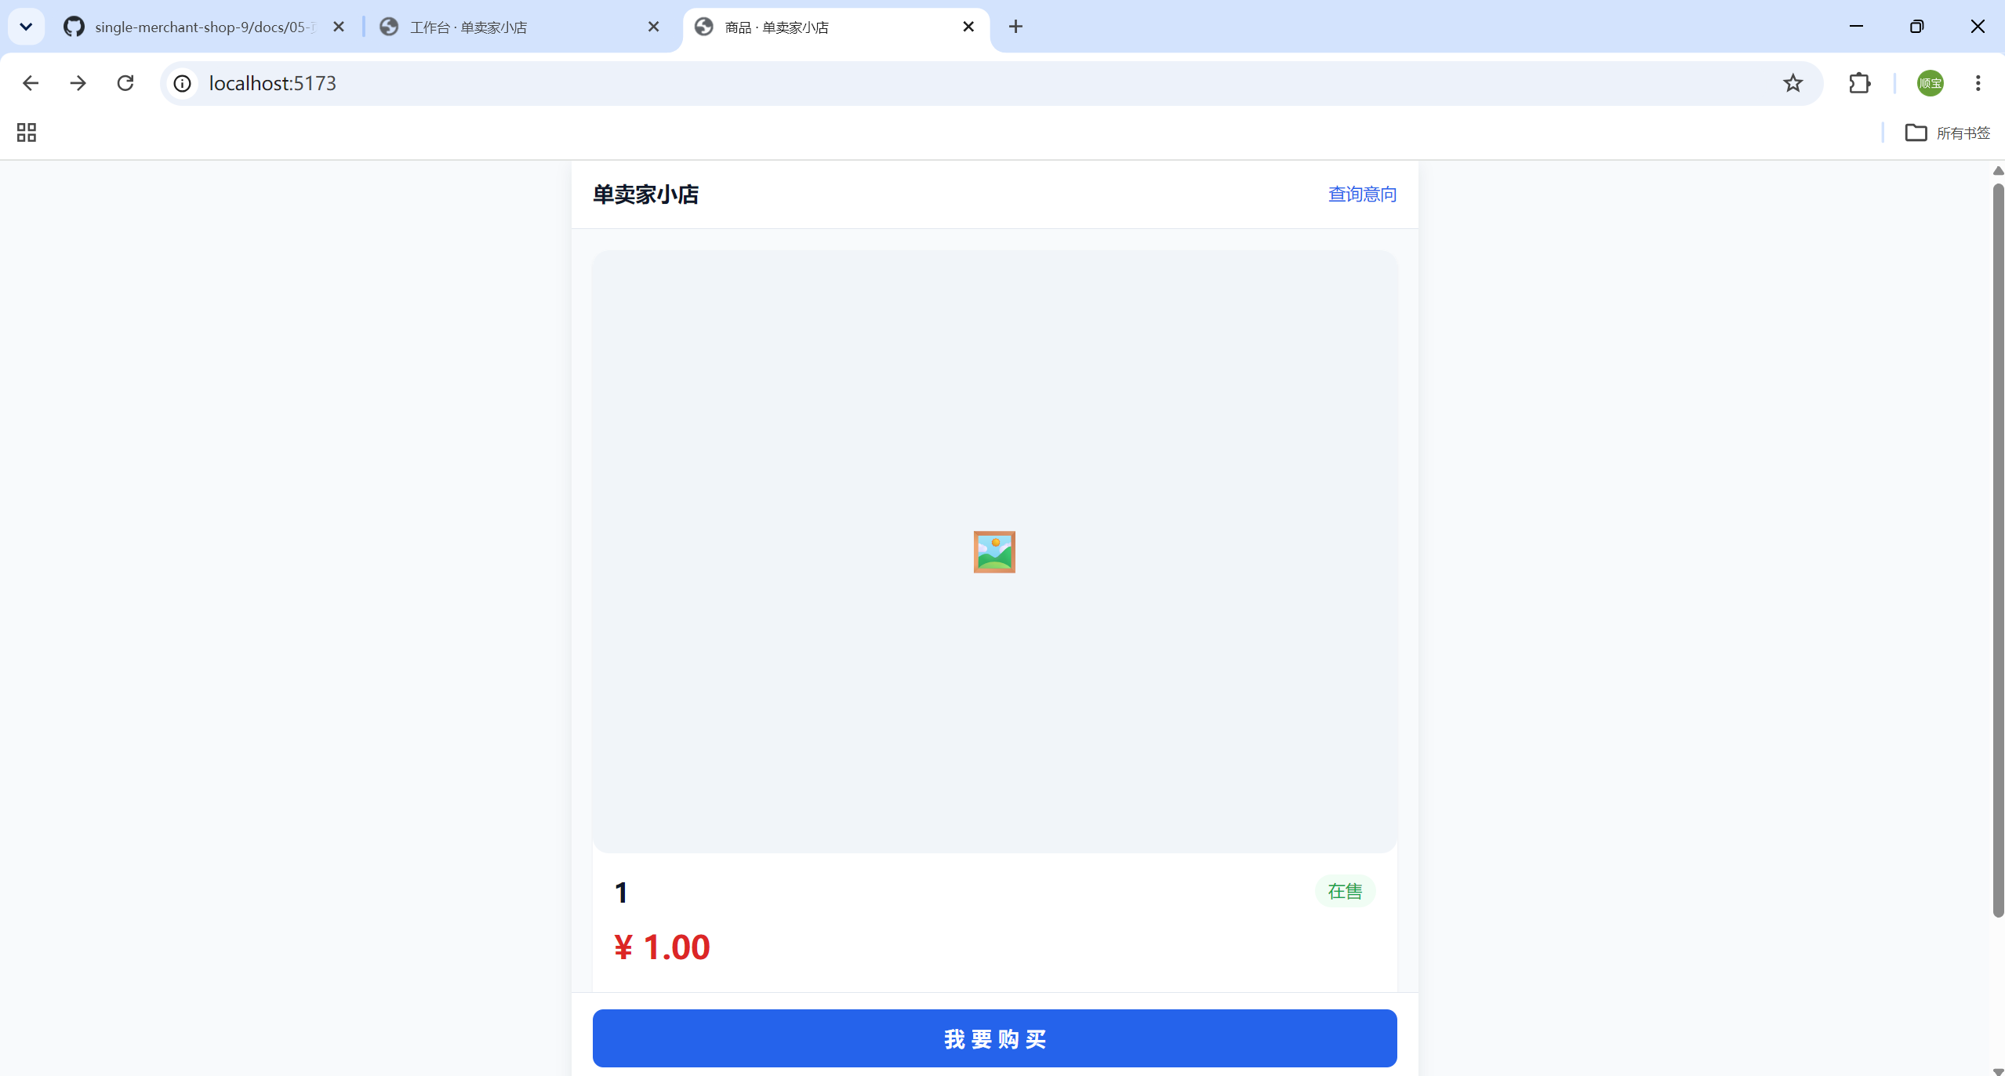
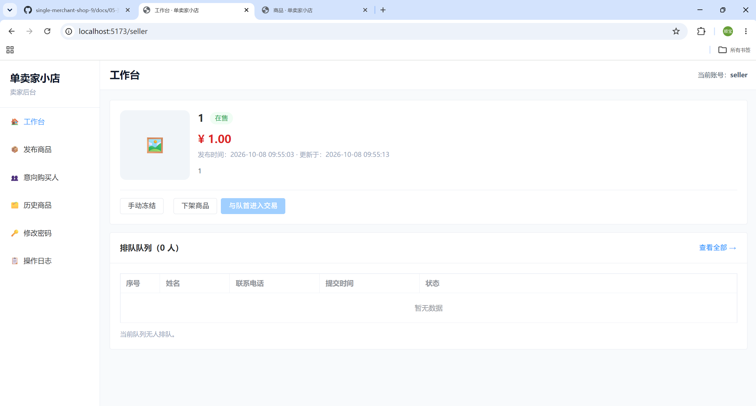
前端
其他进展
技术上用 Vue 3 + Vite + Vue Router + Pinia
买家端
卖家端
在线购物系统 · 第 1 次阶段性评审 · 项目组 9
10

Slide 18

后端
其他进展
本机已就绪 Python 而缺少 Maven/Node，且需求明确要求接口文档
FastAPI √
Spring Boot ×
"单卖家、任一时刻仅一件商品在售、队列个位数"
零配置的 SQLite
先让空壳服务跑通再动业务，把表结构、改一次要返工一大片"的决策全部前置成文档
先让空壳服务跑通再动业务，把表结构、状态机这些"改一次要返工一大片"的决策全部前置成文档
在线购物系统 · 第 1 次阶段性评审 · 项目组 9
10

Slide 19

后端
其他进展
FIFO 排队与交易冻结
问题：交易失败后口令码已失效、若沿用旧码买家就会"失联"
三个逻辑
service 层
失败后的自动递补
解决办法：重新排队时生成新口令码，并把它标注为待团队确认的需求细节
口令码全生命周期
在线购物系统 · 第 1 次阶段性评审 · 项目组 9
10

Slide 20
测试
其他进展
111/113
2 条
28 条
首轮黑盒通过
未通过用例
自动化回归
通过率 98.2%
已登记缺陷，附根因与修复方案
全部通过
BUG存在
BUG-001 价格校验缺失
发布商品时如果价格填成 0.001 元，接口会返回 HTTP 500 而不是参数校验错误。根因是后端只校验了"价格大于 0"，但换算成"分"之后变成 0，撞上了数据库的约束，异常没被捕获。
BUG-002 LIKE 通配符未转义
模糊查询未转义通配符，可能导致查询结果越界，修复方案已登记。
在线购物系统 · 第 1 次阶段性评审 · 项目组 9
11

Slide 21
THANKS!
感谢聆听 请多指点

